Slide 1
インターンシップ成果報告
知識表現言語「Mahverous」の企画および作成
2023/10/20
木内 康介

Slide 2
目次
自己紹介
知識表現言語企画内容
言語概要
実装上の工夫
達成事項と課題点
今後の展望
インターンシップ感想

Slide 3
1. 自己紹介
名前：木内康介
所属：東京工業大学 数理・計算科学コース (M1)
専門(研究室)：プログラミング言語理論
研究：SimSym の開発
小学生の時の将来の夢：ゲームを作る人

Slide 4
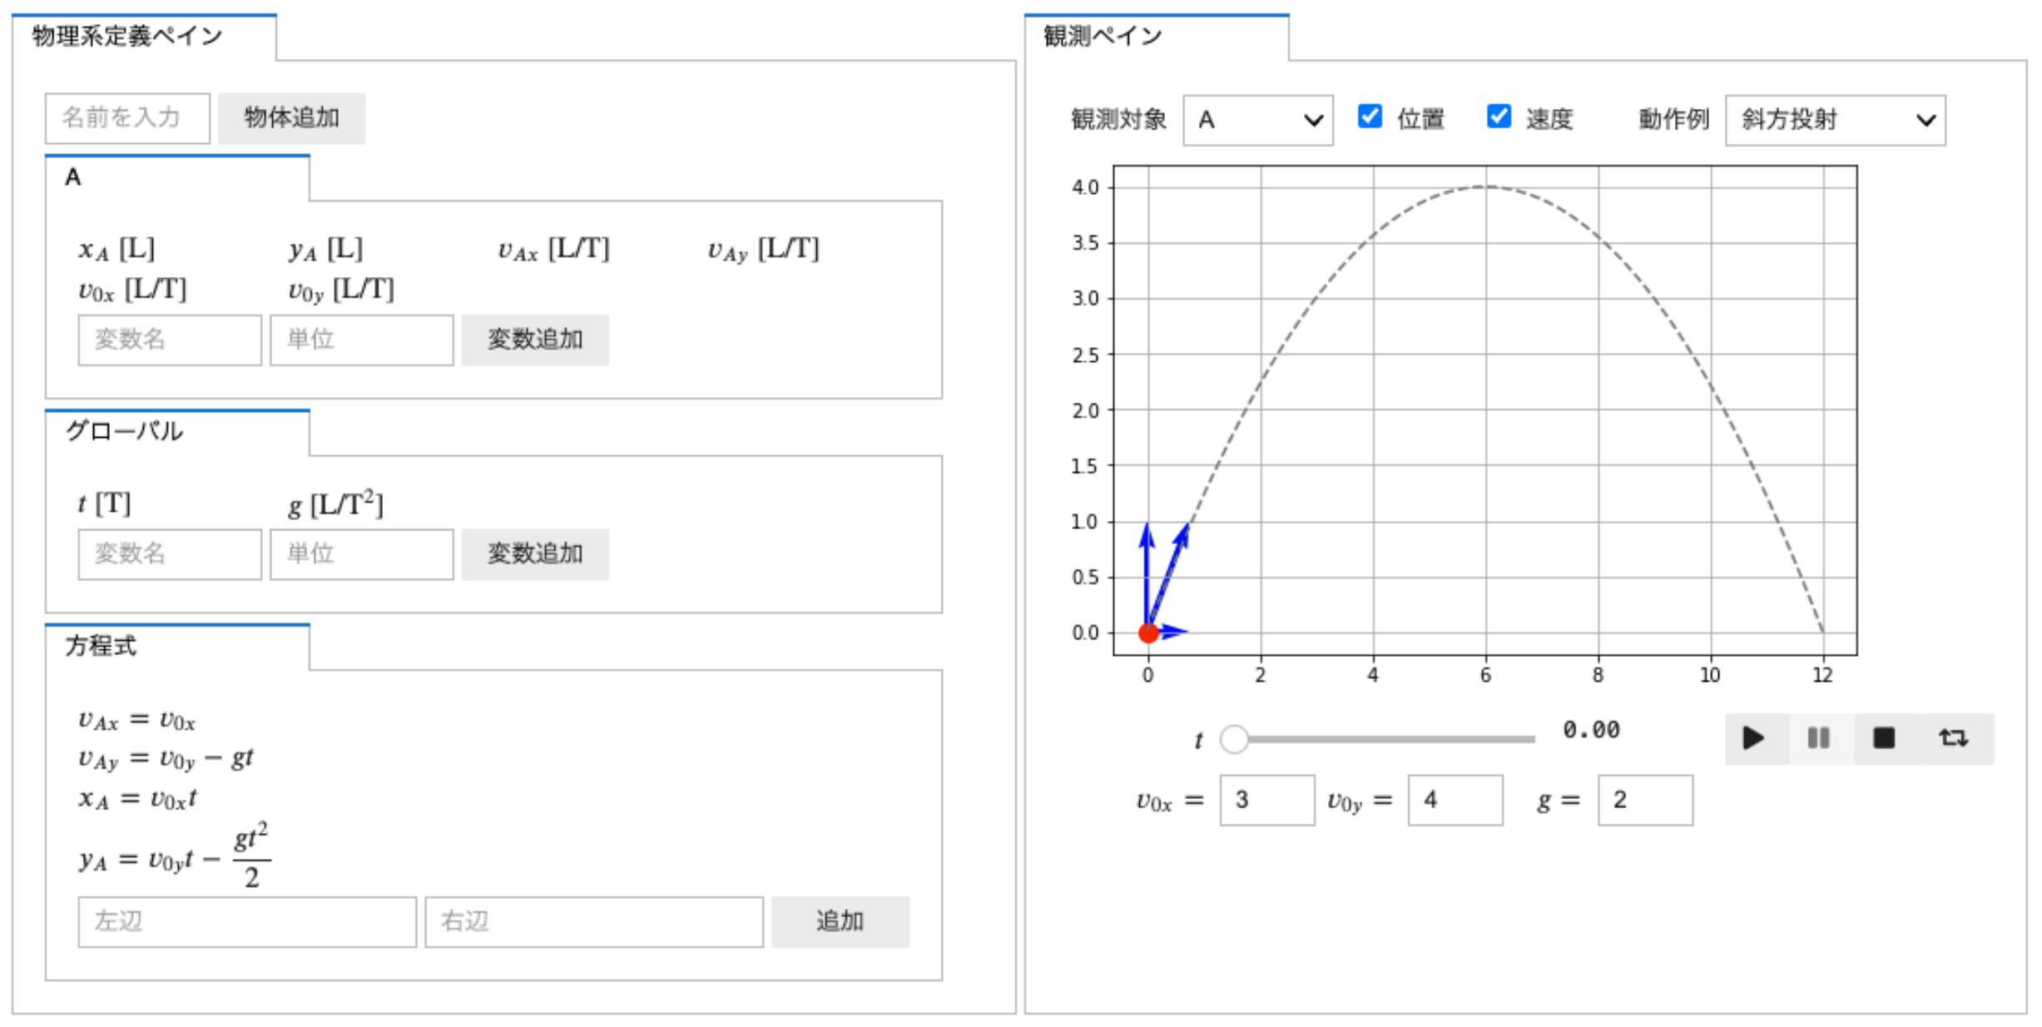
1-α. SimSym

Slide 5
2.知識表現言語「Mahverous」企画内容

Slide 6
2-1. 知識表現言語「Mahverous」企画内容
麻雀ライクなゲームを定義する言語(環境)
表現できるもの
麻雀(処理速度的に厳しい)
ドンジャラ・ポンジャンの類
牌の種類や役の種類・条件を YAML で記述する
記述内容を元に成立役を検査できる
実際にゲームとしてプレイできる

Slide 7
2-2. 表現できるゲーム例(1) 麻雀
有名なボードゲーム
完成形の枚数が14枚で、計算量が多い
大三元

Slide 8
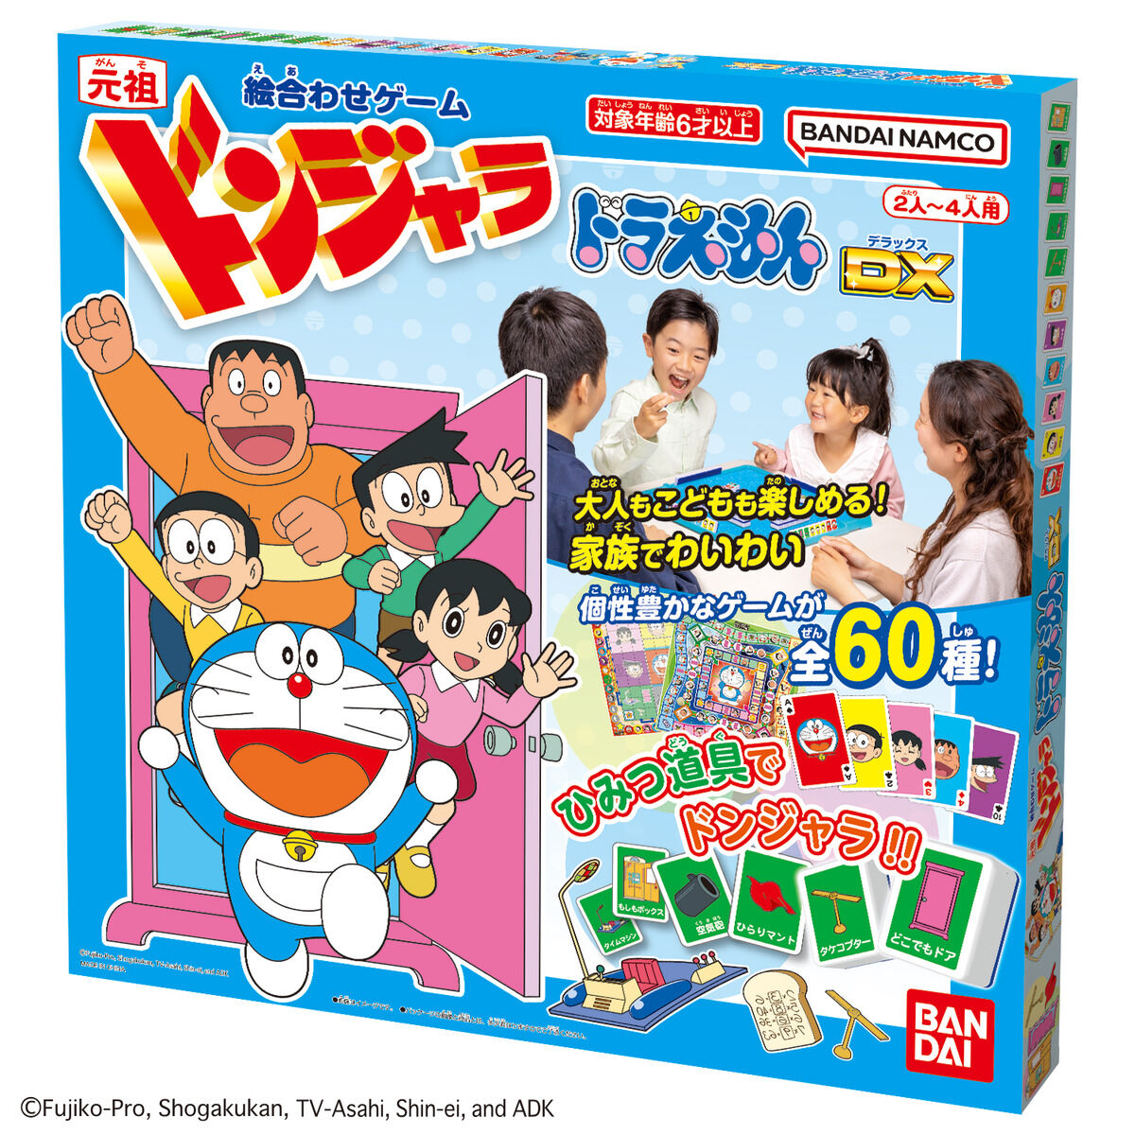
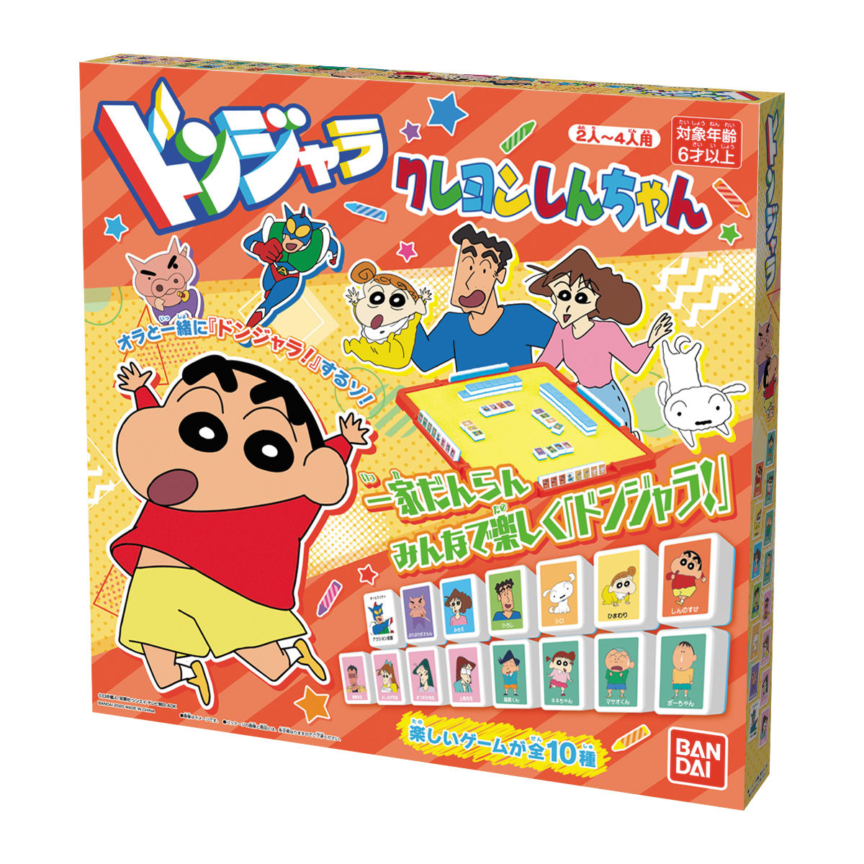

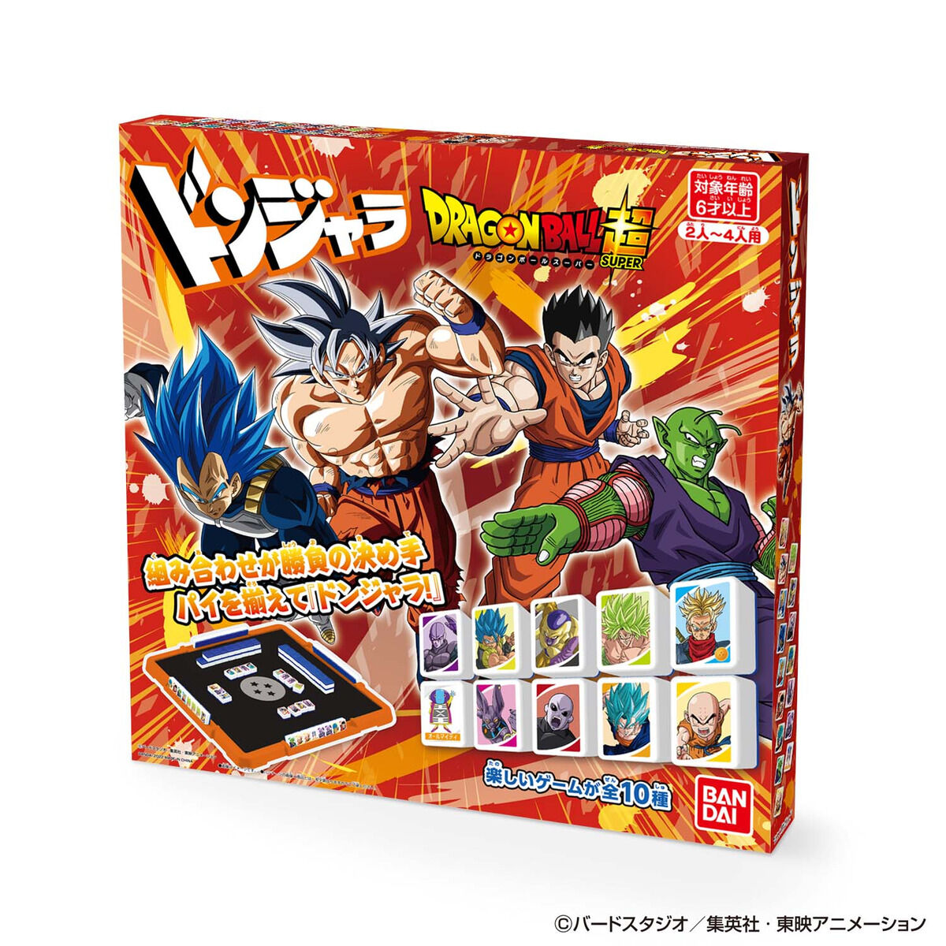
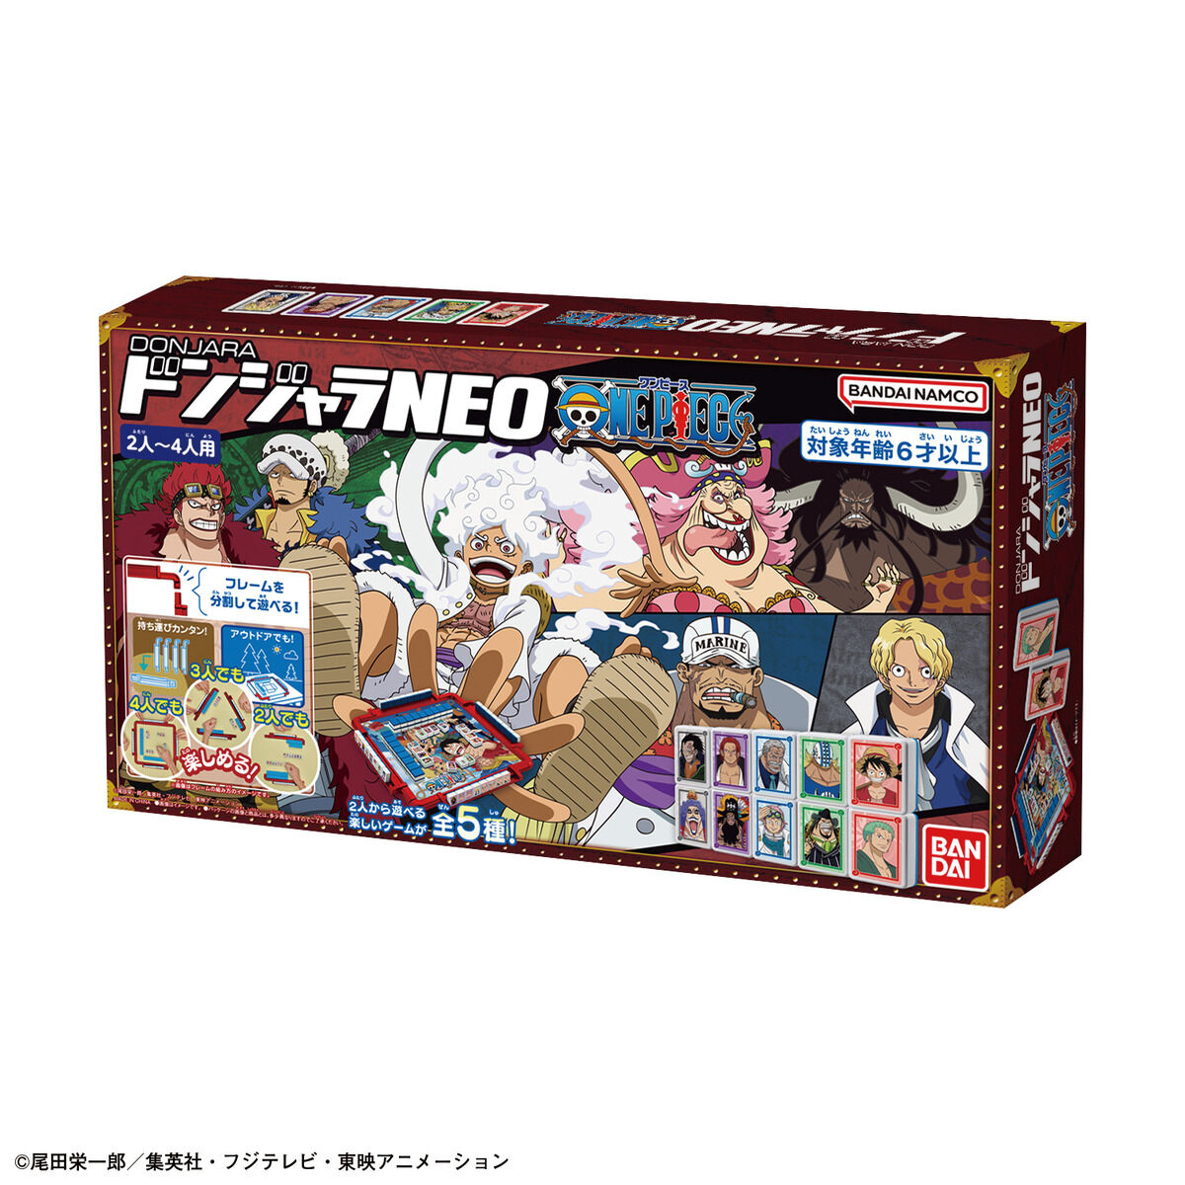
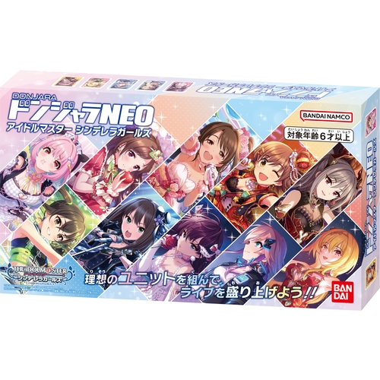
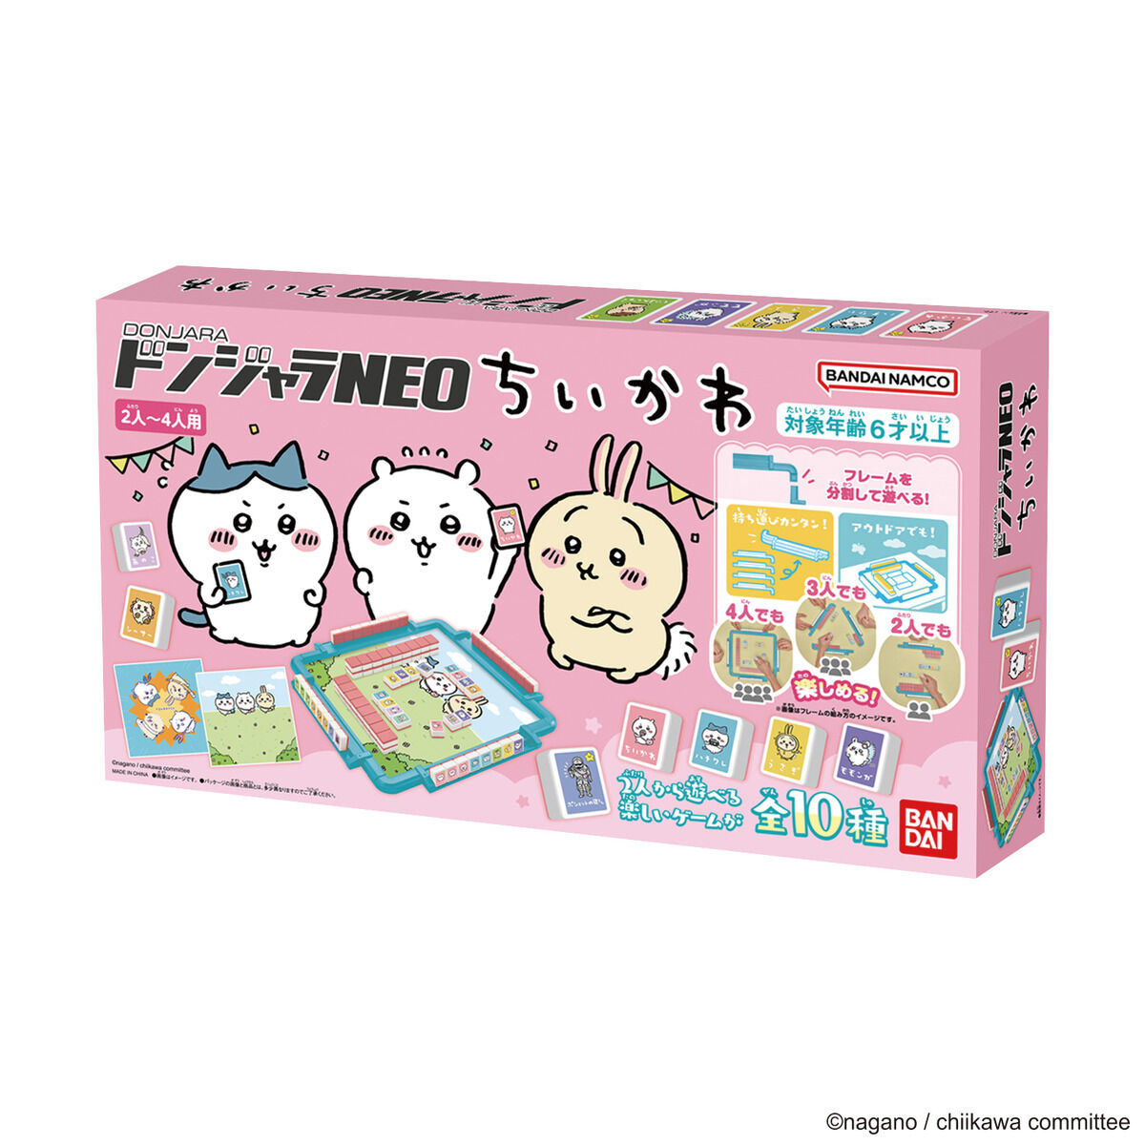
2-3. 表現できるゲーム例(2) ドンジャラ
麻雀の簡易版のようなもの
バリエーションが多い

Slide 9
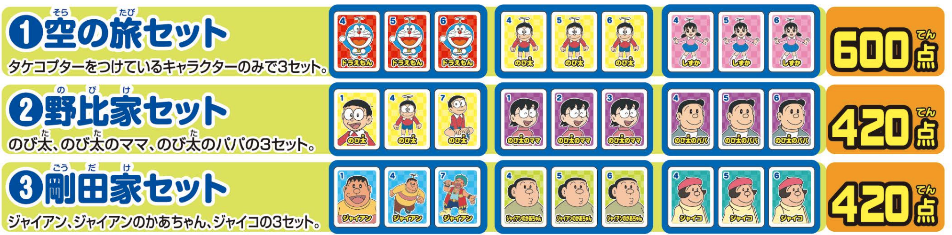
2-3. 表現できるゲーム例(2) ドンジャラ(ドラえもん)
ドラえもんの登場人物で役を作る
題材の作品によって役が大きく変わる

Slide 10

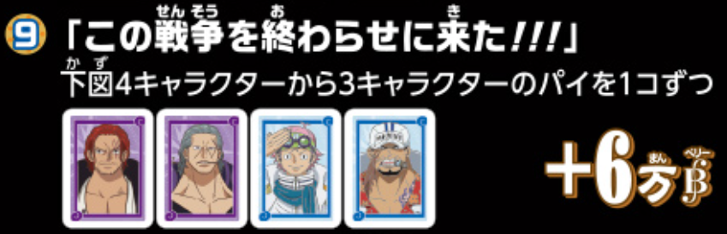
2-3. 表現できるゲーム例(2) ドンジャラ(ワンピース)
ドラえもんと概ね同じ
パーツ単位の加点がある

Slide 11
3.言語概要

Slide 12
3-1. 牌の記述 (YAML)
必須
牌の名前
枚数
その他任意のパラメータ
共通する値は COMMON で 一括定義できる
COMMON:
枚数: 3
色: なし
タケコプター: False
ドラえもん:
枚数: 6
色: 赤
ドラえもんT:
色: 赤
タケコプター: True

Slide 13
3-2. パーツの記述 (YAML)
必須
パーツの名前
制約
オプション
前処理 (後述)
後処理 (後述)
同色 a b c:
制約:
- a.色 == b.色 == c.色
タケコプター同色 a b c:
制約:
- and
-
- a.色 == b.色 == c.色
- a.タケコプター
- b.タケコプター
- c.タケコプター

Slide 14
3-3. 役の記述 (YAML)
必須
役の名前
構造
制約
オプション
前処理 (後述)
後処理 (後述)
なかよしセット:
構造: 3 3 3
制約:
- and
-
- 同色(a, b, c)
- a.色 == '赤'
- 同色(d, e, f)
- d.色 == '黄'
- 同色(g, h, i)

Slide 15
3-4. ルールの記述 (YAML)
必須
完成形の枚数
オールマイティの枚数
ゲームの設定値
局数
プレイヤー数
初期点数
表示するパラメータ
整列させるパラメータ
オプション
前処理 (後述)
後処理 (後述)
完成形の枚数: 9
オールマイティの枚数: 3
ゲーム:
局数: 4
プレイヤー数: 2
初期点数: 1000
表示するパラメータ:
- 名前
- 色
整列させるパラメータ:
- 色

Slide 16
3-5. 前処理と後処理
Python のコード片を記述
柔軟性を確保
前処理
各種判定前に実行
後処理
判定に通過したら実行
ルール
前処理
役
前処理
パーツ
前処理
後処理
後処理
後処理

Slide 17
3-6. 処理の実例1 – ドラえもん
ルール
前処理
- Rule().成立役一覧 = []
役
前処理
- Rule().点数 = 600
パーツ
前処理
状態を共有するための シングルトンオブジェクト
後処理
- Rule().成立役一覧.append((Rule().点数, 'ミラクルセット'))
後処理
- 最高点, 役 = max(Rule().成立役一覧)
- Rule().点数 = 最高点
- Rule().成立役 = 役
後処理

Slide 18
3-7. 処理の実例2 – ワンピース
ルール
前処理
- Rule().内訳 = []
- Rule().成立役一覧 = []
役
前処理
- Rule().点数 = 3
- Rule().内訳 = ['特殊役3個セット']
パーツ
前処理
- Rule().点数 += 15
- Rule().内訳.append('三船長')
後処理
- Rule().成立役一覧.append((Rule().点数, Rule().内訳))
後処理
- 最高点, 役 = max(Rule().成立役一覧)
- Rule().点数 = 最高点
- Rule().成立役 = 役
後処理

Slide 19
4.実装上の工夫

Slide 20
4-1. 実装言語の選定
実装には Python 3.12.0 を利用(10/2 リリース)
手に馴染んでいる
制約がゆるいので黒魔術が使える
かなり柔軟な定義が可能に
YAML に書くだけでパラメータを 増やせる
内部実装では型ヒントと mypy をフルに活用
ドラえもん:
枚数: 6
色: 赤
ドラえもんT:
色: 赤
タケコプター: True

Slide 21
4-2. 役の判定について
存在する全役の判定を順番に行う
前処理 -> 条件判定 -> (通ったら)後処理
役の構造を YAML で指定することで高速化

Slide 22
4-3. 役の判定手順(1)
なかよしセット:
構造: 3 3 3
前処理:
- …
制約:
- and
-
- 同色(a, b, c)
- a.色 == '赤'
- 同色(d, e, f)
- d.色 == '黄'
- 同色(g, h, i)
後処理:
- ……
手牌から、構造の先頭の枚数 抽出する
構造: 3 3 3
ドラ
ドラ
のび
ドラ
のび
のび
しず
しず
しず
a
b
c
ドラ
ドラ
のび

Slide 23
4-3. 役の判定手順(2)
なかよしセット:
構造: 3 3 3
前処理:
- …
制約:
- and
-
- 同色(a, b, c)
- a.色 == '赤'
- 同色(d, e, f)
- d.色 == '黄'
- 同色(g, h, i)
後処理:
- ……
制約を順番にチェック
構造: 3 3 3
ドラ
ドラ
のび
ドラ
のび
のび
しず
しず
しず
a
b
c
- 同色(a, b, c) [FALSE]
ドラ
ドラ
のび

Slide 24
4-3. 役の判定手順(3)
なかよしセット:
構造: 3 3 3
前処理:
- …
制約:
- and
-
- 同色(a, b, c)
- a.色 == '赤'
- 同色(d, e, f)
- d.色 == '黄'
- 同色(g, h, i)
後処理:
- ……
一つでも False があったら 再抽出
構造: 3 3 3
ドラ
ドラ
のび
ドラ
のび
のび
しず
しず
しず
a
b
c
ドラ
ドラ
ドラ

Slide 25
4-3. 役の判定手順(4)
なかよしセット:
構造: 3 3 3
前処理:
- …
制約:
- and
-
- 同色(a, b, c)
- a.色 == '赤'
- 同色(d, e, f)
- d.色 == '黄'
- 同色(g, h, i)
後処理:
- ……
再度制約をチェック
NameError (未定義によるエラー) は無視
構造: 3 3 3
ドラ
ドラ
のび
ドラ
のび
のび
しず
しず
しず
a
b
c
- 同色(a, b, c) [TRUE]
- a.色 == ‘赤’ [TRUE]
- 同色(d, e, f) [NameError]
- d.色 == ‘黄’ [NameError]
- 同色(g, h, i) [NameError]
ドラ
ドラ
ドラ

Slide 26
4-3. 役の判定手順(5)
なかよしセット:
構造: 3 3 3
前処理:
- …
制約:
- and
-
- 同色(a, b, c)
- a.色 == '赤'
- 同色(d, e, f)
- d.色 == '黄'
- 同色(g, h, i)
後処理:
- ……
NameError 込みで通ったら次の 枚数を抽出
制約をチェック
構造: 3 3 3
ドラ
ドラ
のび
ドラ
のび
のび
しず
しず
しず
a
b
c
d
e
f
ドラ
ドラ
ドラ
のび
のび
のび

Slide 27
4-3. 役の判定手順(6)
なかよしセット:
構造: 3 3 3
前処理:
- …
制約:
- and
-
- 同色(a, b, c)
- a.色 == '赤'
- 同色(d, e, f)
- d.色 == '黄'
- 同色(g, h, i)
後処理:
- ……
この手順を繰り返し、全制約が True になったら役が成立
構造: 3 3 3
ドラ
ドラ
のび
ドラ
のび
のび
しず
しず
しず
a
b
c
d
e
f
g
h
i
ドラ
ドラ
ドラ
のび
のび
のび
しず
しず
しず

Slide 28
4-4. パーツの判定について
同色 a b c:
制約:
- a.色 == b.色 == c.色
基本的には bool を返す関数 のように振る舞う
複数の制約が入れ子になっている場合、 CNF(連言標準形) に変換される
早期に枝切りができる
特殊役 a b c:
制約:
- or
-
- 三船長(a, b, c)
- 未来の海賊王と両翼(a, b, c)
三船長 a b c:
制約:
- and
-
- len({a, b, c}) == 3
- '{a, b, c} == {…, …, …}'

Slide 29
4-5. 前処理・後処理の重複問題
「判定前後に処理をする」という実装
判定が複数回行われると、前処理・後処理も複数回行われてしまう
役やパーツの記述が非常に柔軟なため、パーツ単位で成立をトレースするのが難しい
例パーツ a b c:
制約:
- and
- a.色 == b.色 == c.色
- or
-
- 加点のある条件(a, b, c)
- 加点のない条件(a, b, c)

Slide 30
4-6. 解決方法
役の成立が判定できたら、牌の順番が整っている状態で再判定
後処理は1度しか実行されない
前処理は複数回実行されても大丈夫な内容を記述
整っていない状態
ドラの同色判定に複数回通過する
整っている状態
各判定は高々一度しか通過しない
ドラ
ドラ
ドラ
のび
のび
しず
のび
しず
しず
ドラ
ドラ
ドラ
のび
のび
のび
しず
しず
しず

Slide 31
4-7. キャッシュの作成と利用
牌の集合を key 、その牌での判定結果を value とするキャッシュを作成
ゲームプレイ時、牌山の先頭の数枚に対して予め判定させておくことで、ツモ時の計算を削減

Slide 32
5. 達成事項と課題点

Slide 33
5-1. 達成事項
各種麻雀ライクなゲームを統一的に記述できる
麻雀も(能力的には)記述できる
点数計算ができる
記述をもとに実際にプレイができる

Slide 34
5-2. 課題点
速度が遅い
一般性を重視しているため、特定のゲームに特化した高速化が適用できない
実装できていないもの
鳴き
複数プレイヤーが別々にプレイできる環境が必要
立直
テンパイの判定が難しい
ドラ
一般性を持たせたまま記述できるか不明

Slide 35
6. 今後の展望

Slide 36
6. 今後の展望
オンラインで定義・プレイできる環境の提供
ブラウザ上でのプレイ
Discord 等コミュニケーションツールの bot として
他に定義できるゲームがないか考える

Slide 37
7. インターンシップ感想

Slide 38
7. インターンシップ感想
特に速度面等、詰め切れていない部分が多く残ってしまった
アルゴリズム力の弱さを実感
実装力はかなり成長した
「ゲーム」というトピックに対しての自身のモチベーションを再確認した

